Slide 1
Seksualitet og samliv
Når den ene i et parforhold har demens

Slide 2
Program
Intimitet og seksualitet hele livet, definitioner, rettigheder og viden om seksualitetens betydning for mennesker.
Forandringer af seksualitetens udtryksform gennem livet. Ændringer og udfordringer ved aldring, sygdom og medicinforbrug.
Ændringer i seksualiteten ved demenssygdom både for personen med demens og partneren.
Åbenhed og rådgivning.
Hvad kan du/I gøre for at bevare et godt samliv?

Slide 3
Seksualitet hele livet
Seksualitet er et grundlæggende behov i os alle og handler i lige så høj grad om nydelse, nærhed, sanselighed og intimitet som om fysisk tilfredsstillelse.
Seksualitet har betydning for vores livskvalitet og trivsel og er en integreret del af vores personlighed.
Seksualitet er oplevelsen af køn og seksuel identitet.
Seksualitet er det, der driver os til at søge efter kærlighed, varme og intimitet.
Alle har ret til at få anerkendt sin seksualitet og at udtrykke den hele livet uanset sygdom eller handicap.
Alle har ret til at få professionel rådgivning om og støtte til at udleve sin seksualitet.

Slide 4
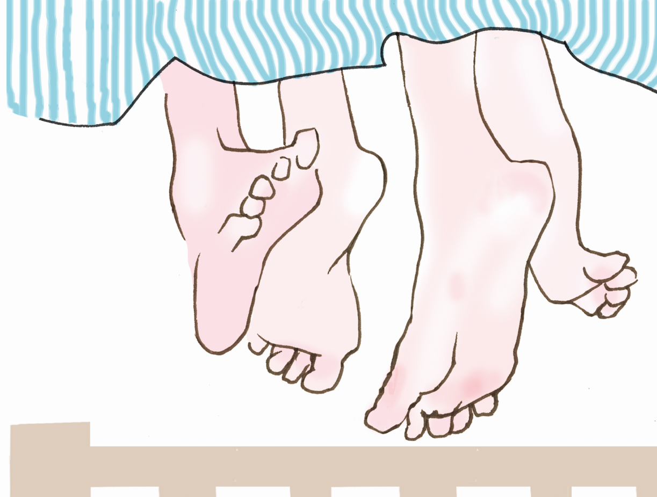
Forandringer af seksualitetens udtryksform gennem livet
Undersøgelser viser, at den seksuelle interesse og aktivitet fortsætter højt op i alderen. Men den måde vi udlever og udtrykker vores seksualitet på, og de måder vi har sex på, forandrer sig gennem livet pga. mange faktorer.
Med alderen brug for mere stimulation for at blive seksuel opstemt.
Ændringer i hormonniveauet med alderen.
Skrøbelige slimhinder hos kvinder, som kan medføre smerter eller rifter.
Nedsat evne til erektion hos mænd.
Eventuelle ændringer i lyst til sex.
Sygdom, smerter og medicin kan påvirke evne og lyst til at udleve seksualiteten.

Slide 5
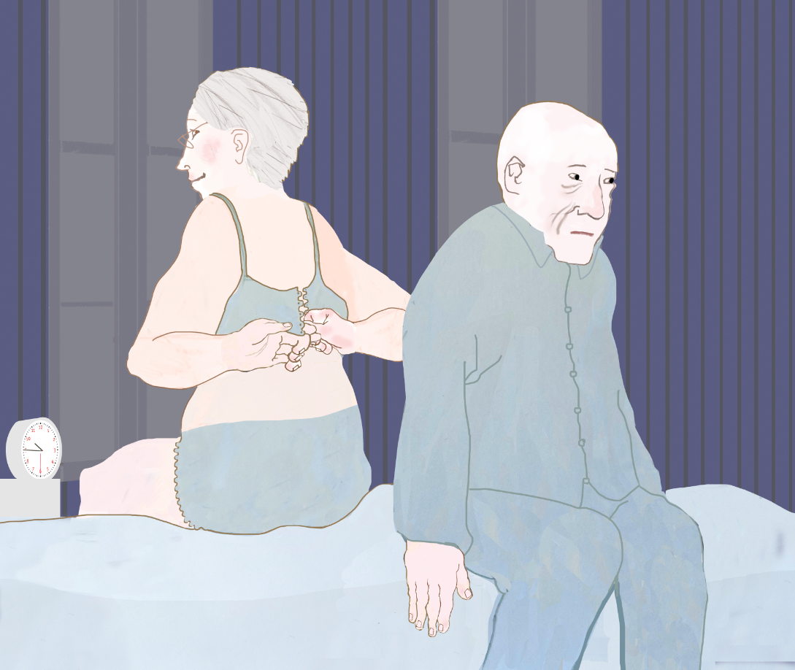
Ændringer i seksualiteten ved demenssygdom
For personen med let til moderat demens:
Det er ikke alle, der oplever negative ændringer i starten af et demensforløb. Senere vil der dog ofte være udfordringer, der påvirker seksuallivet.
Udfordringer er afhængige af, hvilken demenssygdom det drejer sig om, og hvilken sværhedsgrad sygdommen er i.
Det kan dreje sig om:
Følelse af utilstrækkelighed og mindreværd
At have svært ved at tolke partnerens signaler
Glemsel om tidligere vaner i samlivet
Usikkerhed i forhold til, hvordan man tager initiativet, hvordan forspillet plejer at være osv.

Slide 6
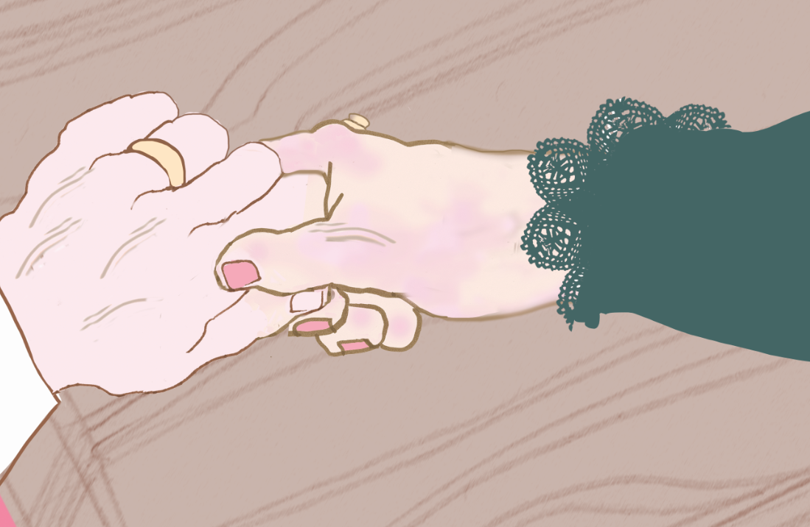
Ændringer i seksualiteten ved demenssygdom
For personen med let til moderat demens:
Nedsat initiativ og lyst og at være uinteresseret i seksuelt samkvem
At have svært ved at udvise varme følelser
At have svært ved at give udtryk for egne behov
Manglende hæmninger og forøget sexlyst
Ændringer i opfattelsen af berøring, så det kan give ubehag

Slide 7
Ændringer i seksualiteten ved demenssygdom
For den raske partner:
Nogle raske partnere oplever positive konsekvenser i form af tættere tilknytning og bedre evne til at nyde nærhed og intimitet og være i nuet.
Andre kan opleve:
Bekymringer for dagligdag og fremtid, som kan overskygge lysten til erotik.
Mindre lyst og mindre tiltrækning, fordi man samtidig skal yde pleje og omsorg for sin partner.
Mindre tiltrækning, hvis der er problemer med partnerens hygiejne.
Man kan føle sig afvist, når partneren måske ikke mere tager initiativ.
Man kan føle, at ens grænser bliver overskredet, hvis partneren udviser mere lyst og er mere uhæmmet end tidligere.

Slide 8
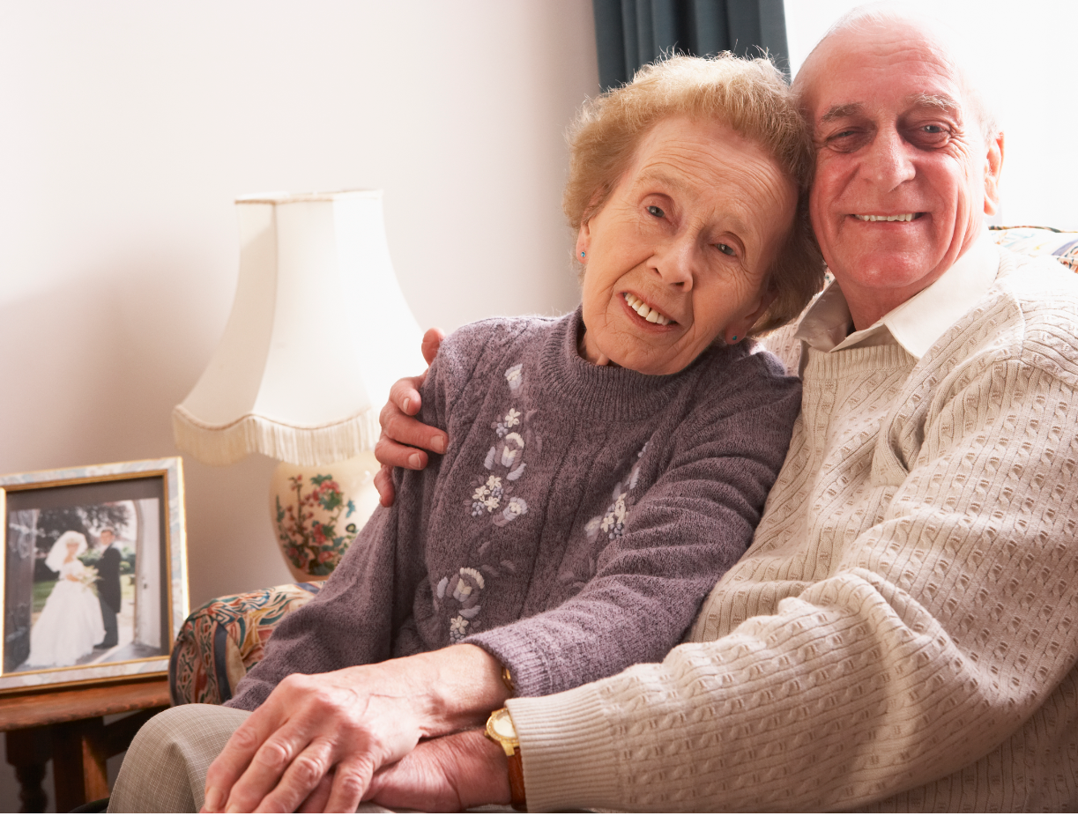
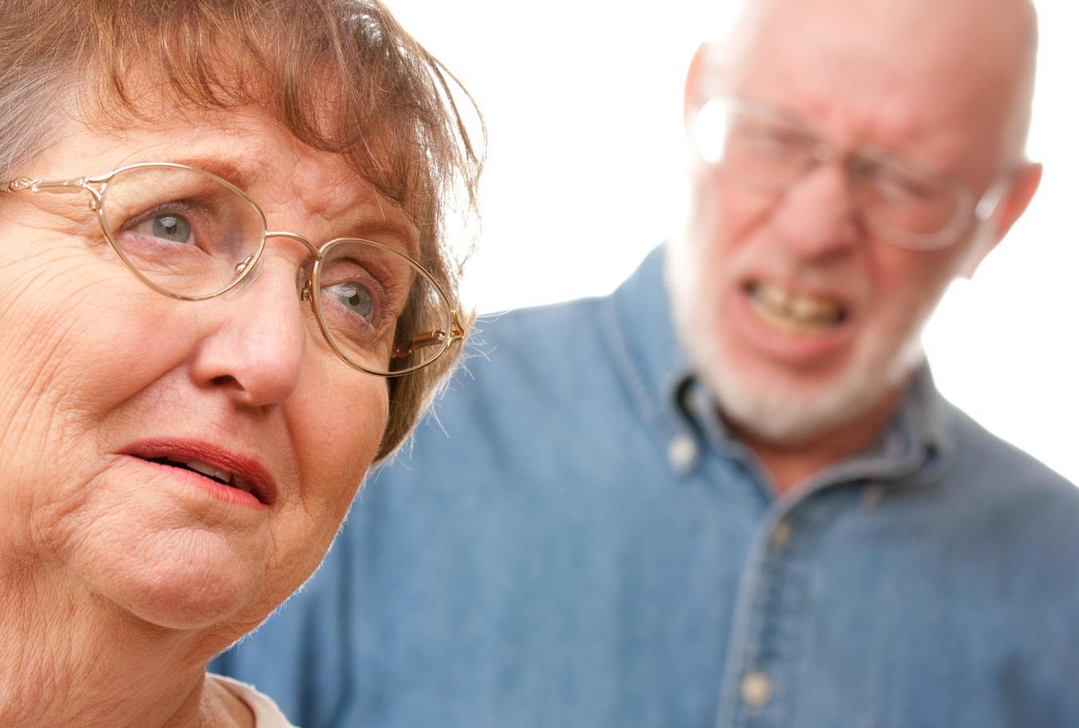
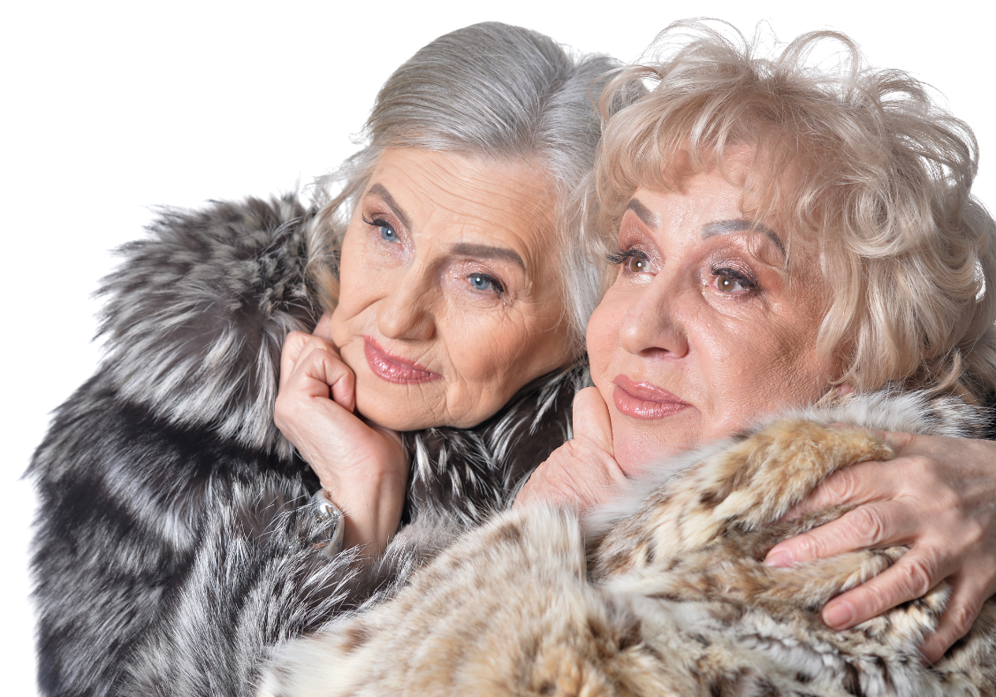
Spørgsmål til eftertanke

Slide 9
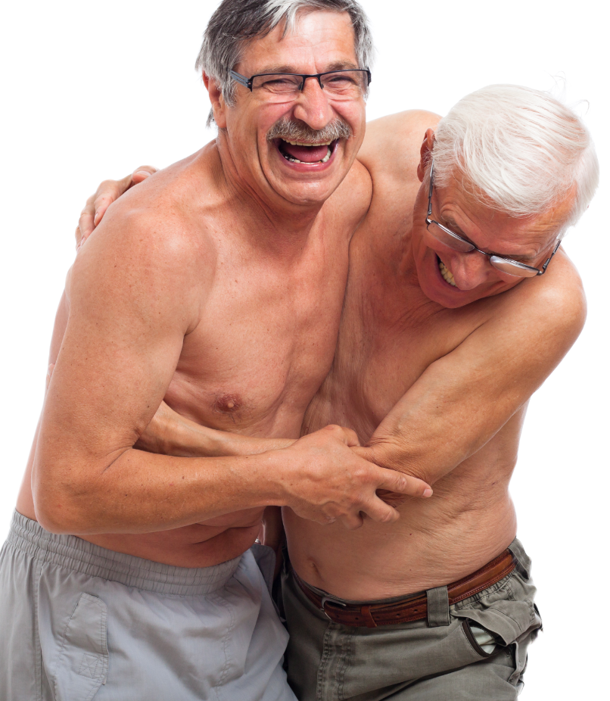
Åbenhed og rådgivning
Sexlivet er normalt knyttet til privatlivet, men det er vigtigt at kunne tale med hinanden og inddrage fagpersoner ved behov
Det kan være svært og grænseoverskridende at involvere sundhedsprofessionelle i det intime samliv, men det kan give gode muligheder for at finde nye veje til et tilfredsstillende samliv.
Tal sammen tidligt i sygdomsforløbet om jeres ønsker og behov i jeres intime samliv.
Tal med en nær ven eller et andet par i samme situation.
Få råd og vejledning fra jeres læge, psykolog, sexolog eller en seksualvejleder i kommunen.
Alzheimerforeningen og Ældresagen kan også yde råd og vejledning.
Måske har I brug for rådgivning både sammen og hver for sig.

Slide 10
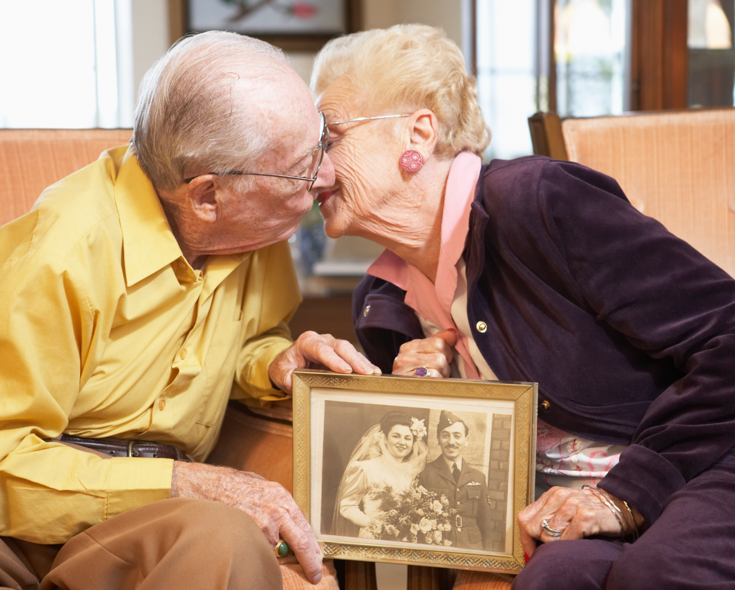
Hvad kan du/I gøre for at bevare et godt samliv?
Vær åben og ærlig om jeres følelser og behov overfor hinanden.
Husk at kramme og berøre hinanden så ofte som muligt.
Tal om de mange gode oplevelser, I har haft sammen.
Hold ofte hinanden i hånden.
Giv hinanden opmærksomhed, søde ord og kærtegn.
Gør rare ting for hinanden, massage, fodbad, cremeindsmøring og gå eventuelt i bad sammen.

Slide 11
Tak for i dag

